Slide 1
上機考題目

Slide 2
注意事項
本次上機考分為三個考區，每個考區配分如下：
考區一 (40% ，三選二)
Set (20%)
List-對發票(20%)
Dictionary(20%)
考區二 (30%，三選一)
Class Methods (30%)
Def-食譜推薦(30%)
Numpy-卷積神經網路(30%)
考區三 (二選一)
砲兵陣地(30%)
食物鏈(30%)

Slide 3
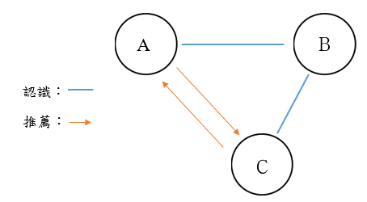
1. Set(20%)
我們想建立一個好友推薦系統。當兩個彼此不熟悉的使用者共同認識某位朋友時，我們將提供推薦，使這兩人有機會認識彼此。然而，考慮到某些人可能對特定個體感到不悅，我們希望能夠避免不必要的推薦，因此請協助這些使用者推薦一些新朋友。
備註:
1.不存在 A 認識 B，但 B 不認識A的情況。
2.認識了就不可以再推薦

Slide 4
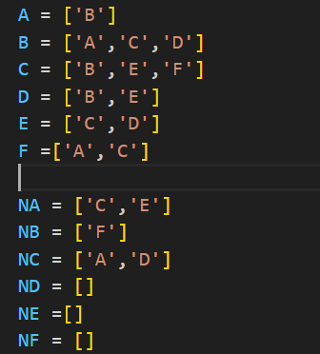
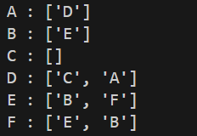
1. Set(20%)
範例：
認識：
輸出
黑單:

Slide 5
2.list-對發票(20%)
本期對獎號碼 num
num = [["59647042"], ["01260528"], ["01616970", "69921388", "53451508"], ["710", "042", "633"]]
------------------------------------------------------------------------------------------------------------------------------------------
特別獎(num[0]): 8位數號碼與特別獎號碼相同者獎金1,000萬元
特獎(num[1]): 8位數號碼與特獎號碼相同者獎金200萬元
頭獎(num[2]): 如表格
增開六獎(num[3])
頭獎 | 8位數號碼與頭獎號碼相同者獎金20萬元
二獎 | 末7 位數號碼與頭獎中獎號碼末7 位相同者得獎金4萬元
三獎 | 末6 位數號碼與頭獎中獎號碼末6 位相同者得獎金1萬元
四獎 | 末5 位數號碼與頭獎中獎號碼末5 位相同者得獎金4千元
五獎 | 末4 位數號碼與頭獎中獎號碼末4 位相同者得獎金1千元
六獎 | 末3 位數號碼與頭獎中獎號碼末3 位相同者得獎金2百元

Slide 6
2.list-對發票(20%)
未兌獎的發票 invoice
invoice = ["91132057", "53977042", "69565958", "13359685", "52822508", "64268088", "95756107", "67921388", "15269483", "31208591", "85601171", "31697745", "94191710", "87883887", "33598443", "01260528", "01626970"]
--------------------------------------------------------------------------------------------------------------------------------------
invoice 的資料型態是list，表示尚未兌獎的發票
發票數量非固定
每張發票皆為8個數字的字串
每張發票只能兌換一個最高的獎金

Slide 7
2.list-對發票(20%)
以Dictionary的方式輸出發票獲得特別獎、特獎、頭獎、二獎、三獎、四獎、五獎、六獎和沒中獎的次數。
num = [["59647042"], ["01260528"], ["01616970", "69921388", "53451508"], ["710", "042", "633"]]
input
invoice = ["53977042", "67921388", "01260528", "91132057"]
output (輸出的資料型態是dictionary)
{'特別獎': 0, '特獎': 1, '頭獎': 0, '二獎': 0, '三獎': 1, '四獎': 0, '五獎': 0, '六獎': 1, '沒中獎': 1}
說明:六獎 53977042、三獎 67921388、特獎 01260528

Slide 8
3.Dictionary(20%)
請幫我統計下面文章中，每個單字出現的次數，請使用dictionary的結果打印出來
相同單字大小寫皆算同一個單字。ex: BIG ,big
備註:
可以利用字串轉化函數 lower()，把字串都轉化成小寫在計算出現次數
在字串s只要有這些符號就先將其置換成空白鍵,可使用replace
最後在直接使用切割空白的split方法,將單字們裝成list
先出現的單字要優先出現

Slide 9
3.Dictionary(20%)
文章:
s = 'Twinkle, twinkle, little star! How I wonder what you are, Up above the world so high, Like a diamond in the sky. When the blazing sun is gone, When he nothing shines upon, Then you show your little light, Twinkle, twinkle all the night. '
輸出格式:

Slide 10
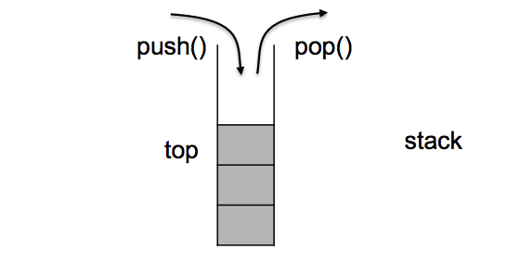
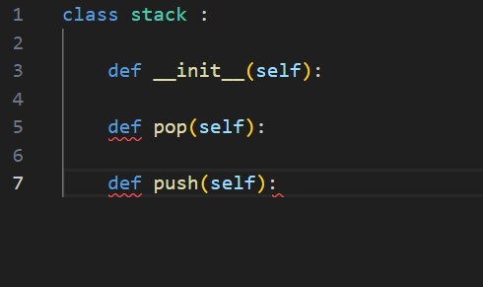
4.Class Methods(20%)
請同學使用class實作出一個stack，且必須含有Pop與Push兩個功能且解決括號匹配問題，請依照括號匹配情況回傳True or False。

Slide 11
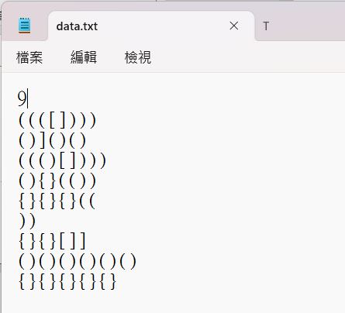
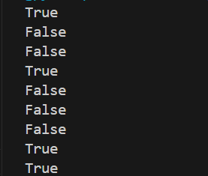
4.Class Methods(20%)
Input: output:

Slide 12
5. Def-食譜推薦(30%)
食譜:
"普羅旺斯雜燴":{"櫛瓜","茄子","牛蕃茄","洋蔥","甜椒","大蒜"}
"洋蔥炒蛋":{"洋蔥","蛋"}
"櫛瓜蝦仁煎蛋":{"櫛瓜","雞蛋","蝦仁","米酒"}
"洋蔥燴蛋豆腐":{"蝦仁","蛋豆腐","洋蔥","雞蛋"}
"茄子煲豆腐":{"茄子","豆腐","蔥"}
"豚汁味噌湯":{"牛蒡","蘿蔔","豬五花","豆腐","味噌"}

Slide 13
5. Def-食譜推薦(30%)
需要製作一個食譜推薦app，這邊希望提供用戶多種功能:
1.輸入食材判斷可製作的食譜 (15%)
2. 食譜查詢(15%)
3.加入食譜(30%)
4.關閉app
------------------------------------------------------------------------------------------------------------------------------------------
1.輸入食材判斷可製作食譜時，要輸出所有可製作的食譜。
2.食材之間為方便使用者作區分，所以他可以打空白、逗號、+
3.請使用def製作三個功能後呼叫使用，若未滿足此條件不給分。

Slide 14


5. Def-食譜推薦(30%)
顯示介面:
1.輸入食材判斷可製作的食譜 (15%):
Step1:輸入指令1
Step2:輸入食材
Step3:可製作料理(輸出可做的所有料理):

Slide 15
5. Def-食譜推薦(30%)
2.輸入食材判斷可製作的食譜 (15%):
Step1:輸入指令2
Step2:跳出有的食譜，並選擇編號
Step3:跳出食材

Slide 16

5. Def-食譜推薦(30%)
3.加入食譜(30%)
Step1:輸入指令3
Step2: 輸入食譜名稱和食材
-------------------------------------------------------------------------------------------------------
新增的食譜要可以支援1和2的指令

Slide 17
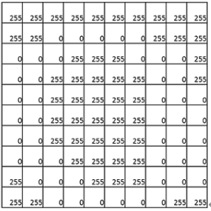
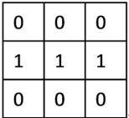
6.卷積神經網路-numpy(30%)
卷積神經網路(Convolutional neural network, CNN) ，其中有個一重要的運算方式叫做捲積運算，具體來說會準備一個Operator mask，將這個Operator mask與框到的像素進行點對點的捲積運算即會得到一個新的值，範例如下:
一張大小10*10像素的圖片
設計一個Operator mask如下

Slide 18
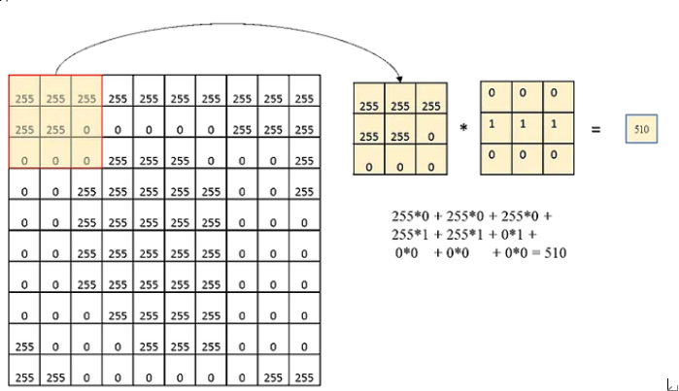
6.卷積神經網路-numpy(30%)
Operator mask的大小為3*3，因此從左上角3*3範圍內開始進行捲積的運算

Slide 19
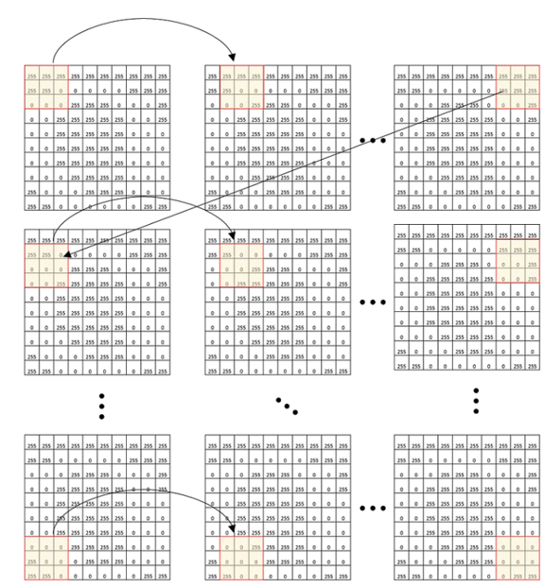
接下來逐漸往右移，若碰到右邊邊界則往下一個pixel並繼續運算

Slide 20
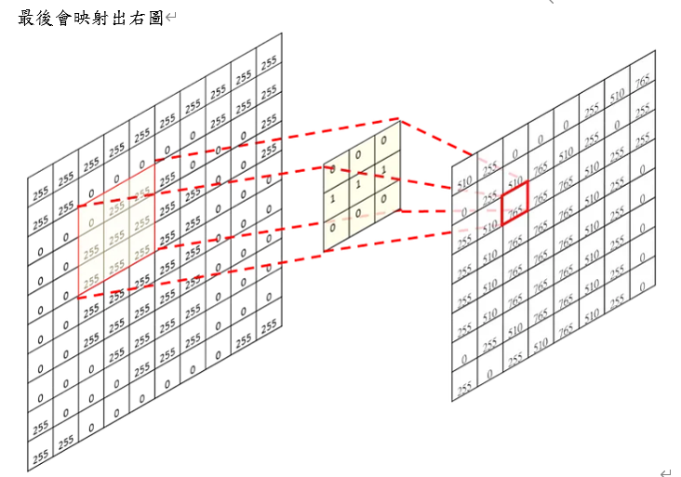
6.卷積神經網路-numpy(30%)

Slide 21
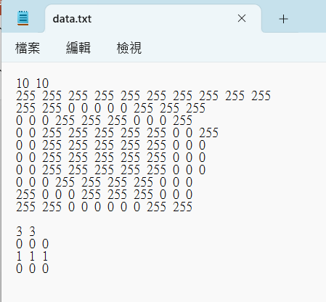

6.卷積神經網路-numpy(30%)
第一行輸入2個正整數M, N代表圖片的大小為$M×N$ ，$3≤M,N≤100$。
接下來M行輸入N個正整數代表每個像素的值$p_{i,j}$，$0≤p_{i,j}≤255$。
在接下來一行輸入1個整數n，代表mask的大小為$n×n$ ，$3≤M,N≤5$。

Slide 22
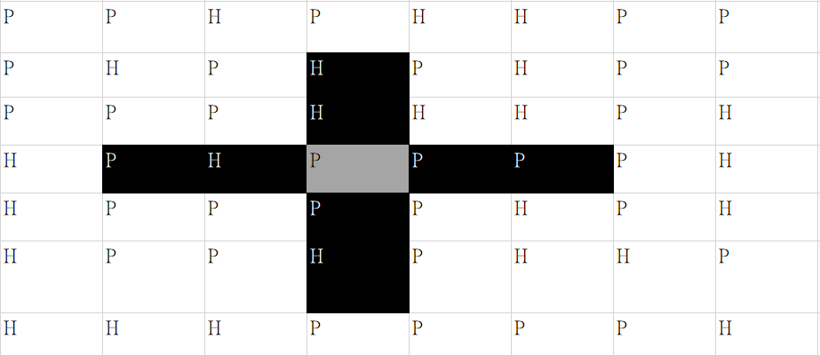
7.砲兵陣地(30%)
司令部的將軍們打算在 𝑁 × 𝑀 的網格圖上部署他們的砲兵部隊，地圖的每一格可能是山地（以 H 表示），也可能是平原（以 P 表示），如下圖。
在每一格平原地形上最多可以佈置一支砲兵部隊（山地上不能夠部署砲兵部隊）；一支砲兵部隊在地圖上的攻擊範圍如圖中黑色區域所示：
圖中的黑色的網格表示它能夠攻擊到的區域：沿橫向左右各兩格，沿縱向上下各兩格。

Slide 23
7.砲兵陣地(30%)
如何部署砲兵部隊，在防止誤傷的前提下，在整個地圖區域內最多能擺放多少我軍的砲兵部隊。
輸入的第一行包含兩個由空格分割開的正整數，分別表示 N和M
接下來的 N 行，每一行含有連續的 M 個字符，依序表示地圖中每一行的資料。
輸入:
5 4
PHPP PPHH PPPP PHPP PHHP
輸出:
6

Slide 24
8.食物鏈(30%)
動物王國中有三類動物A,B,C，這三類動物的食物鏈構成了有趣的環形，A吃B，B吃C，C吃A。
現有N個動物，以1－N編號。每個動物都是A,B,C中的一種，但我們並不知道它到底是哪一種。
有人用兩種說法對這N個動物所構成的食物鏈關係進行描述：
第一種說法是“1 X Y”，表示X和Y是同類。
第二種說法是“2 X Y”，表示X吃Y。
此人對N個動物，用上述兩種說法，一句接一句地說出K句話，這K句話有的是真的，有的是假的。當一句話滿足下列三條之一時，這句話就是假話，否則就是真話。
1） 當前的話與前面某些真的話衝突，就是假話；
2） 目前的話中X或Y比N大，就是假話；
3） 目前的話表示X吃X，就是假話;

Slide 25
8.食物鏈(30%)
第一行是兩個整數N和K，以一個空格分隔。
以下K行每行是三個正整數 D，X，Y，
兩數之間用一個空格隔開，
其中D表示說法的種類:
若D=1，則表示X和Y是同類。
若D=2，則表示X吃Y。
Input:
100 7
1 101 1
2 1 2
2 2 3
2 3 3
1 1 3
2 3 1
1 5 5
100 7
1 101 1 假話
2 1 2 真話
2 2 3 真話
2 3 3 假話
1 1 3 假話
2 3 1 真話
1 5 5 真話

Slide 26
8.食物鏈(30%)
Input:
100 7
1 101 1
2 1 2
2 2 3
2 3 3
1 1 3
2 3 1
1 5 5
output:
3
解釋:
100 7
1 101 1 假話
2 1 2 真話
2 2 3 真話
2 3 3 假話
1 1 3 假話
2 3 1 真話
1 5 5 真話

